Slide 1
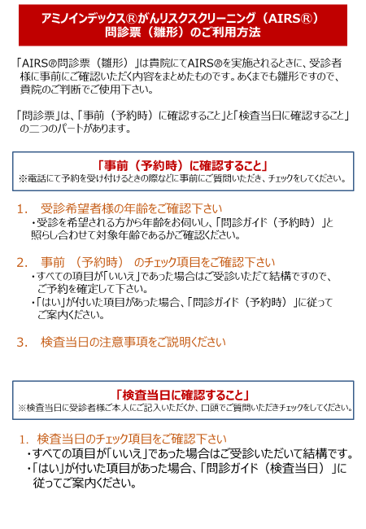
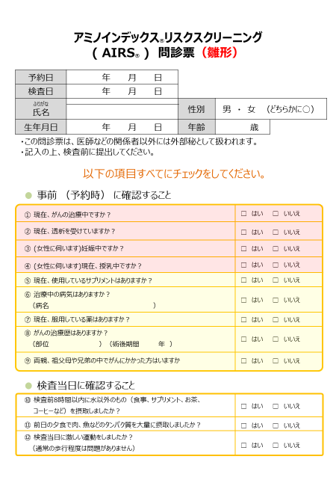
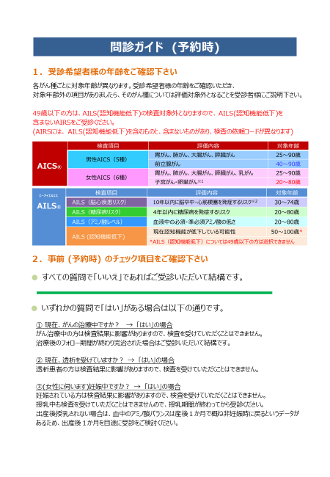
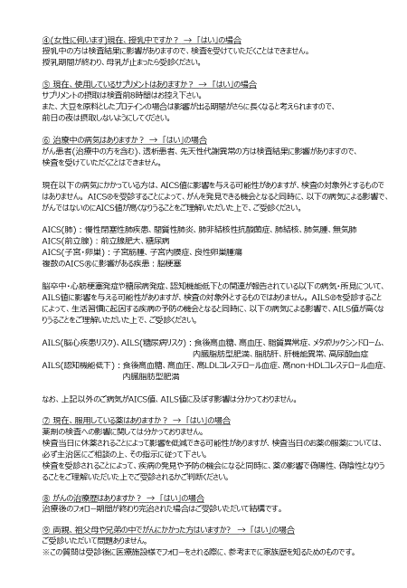
目次
本ファイルは以下の3つの資料で構成されています。
P1
アミノインデックスⓇがんリスク
スクリーニング（AICSⓇ）
問診票（雛形）のご利用方法
P2
アミノインデックスⓇがんリスク
スクリーニング（AICSⓇ）
問診票（雛形）
P3~6
問診ガイド

Slide 2
アミノインデックスⓇがんリスクスクリーニング（AICSⓇ）
問診票（雛形）のご利用方法
「AICS🄬問診票（雛形）」は貴院にてAICS🄬を実施されるときに、受診者様に事前にご確認いただく内容をまとめたものです。あくまでも雛形ですので、貴院のご判断でご使用下さい。
「問診票」は、「事前（予約時）に確認すること」と「検査当日に確認すること」の二つのパートがあります。
「事前（予約時）に確認すること」
※電話にて予約を受け付ける際などに事前にご質問いただき、チェックをしてください。​
受診希望者様の年齢をご確認下さい
・受診を希望される方から年齢をお伺いし、「問診ガイド（予約時）」と照らし合わせて検査の対象年齢であるかご確認ください。
事前 （予約時） のチェック項目をご確認下さい
・すべての項目が「いいえ」であった場合はご受診いただいて結構ですので、ご予約を確定して下さい。
・「はい」が付いた項目があった場合、「問診ガイド（予約時）」に従ってご案内ください。
検査当日の注意事項をご説明ください
「検査当日に確認すること」
※検査当日に受診者様ご本人にご記入いただくか、口頭でご質問いただきチェックをしてください。
検査当日のチェック項目をご確認下さい
・すべての項目が「いいえ」であった場合はご受診いただいて結構です。
・「はい」が付いた項目があった場合、「問診ガイド（検査当日）」に従ってご案内ください。

Slide 3
アミノインデックス®がんリスクスクリーニング ( AICS® ) 問診票（雛形）
予約日 | 年 月 日
検査日 | 年 月 日
ふりがな 氏名 |  | 性別 | 男 ・ 女 （どちらかに○）
生年月日 | 年 月 日 | 年齢 | 歳
・この問診票は、医師などの関係者以外には外部秘として扱われます。
・記入の上、検査前に提出してください。
以下の項目すべてにチェックをしてください。
● 事前 （予約時） に確認すること
① 現在、がんの治療中ですか？
② 現在、透析を受けていますか？
③ (女性に伺います)妊娠中ですか？
④ (女性に伺います)現在、授乳中ですか？
⑤ 現在、使用しているサプリメントはありますか？
⑥ 治療中の病気はありますか？ （病名 ）
⑦ 現在、服用している薬はありますか？
⑧ がんの治療歴はありますか？ （部位 ）（術後期間 年 ）
⑨ 両親、祖父母や兄弟の中でがんにかかった方はいますか？
□ はい □ いいえ
□ はい □ いいえ
□ はい □ いいえ
□ はい □ いいえ
□ はい □ いいえ
□ はい □ いいえ
□ はい □ いいえ
□ はい □ いいえ
□ はい □ いいえ
● 検査当日に確認すること
⑩ 検査前8時間以内に水以外のもの（食事、サプリメント、お茶、 コーヒーなど）を摂取しましたか？
⑪ 前日の夕食で肉、魚などのタンパク質を大量に摂取しましたか？
⑫ 検査当日に激しい運動をしましたか？
（通常の歩行程度は問題がありません）
□ はい □ いいえ
□ はい □ いいえ
□ はい □ いいえ

Slide 4
問診ガイド (予約時)
１．受診希望者様の年齢をご確認下さい
各がん種ごとに対象年齢が異なります。受診希望者様の年齢をご確認いただき、
対象年齢外の項目がありましたら、そのがん種については評価対象外となることを受診者様にご説明下さい。
２．事前 (予約時) のチェック項目をご確認下さい
● すべての質問で「いいえ」であればご受診いただいて結構です。
● いずれかの質問で「はい」がある場合は以下の通りです。
① 現在、がんの治療中ですか？ → 「はい」の場合
がん治療中の方は検査結果に影響がありますので、検査を受けていただくことはできません。
治療後のフォロー期間が終わり完治された場合はご受診いただいて結構です。
② 現在、透析を受けていますか？ → 「はい」の場合
透析患者の方は検査結果に影響がありますので、検査を受けていただくことはできません。
③(女性に伺います)妊娠中ですか？ → 「はい」の場合
妊娠されている方は検査結果に影響がありますので、検査を受けていただくことはできません。
授乳中も検査を受けていただくことはできませんので、授乳期間が終わってから受診ください。
出産後授乳されない場合は、血中のアミノ酸バランスは産後１か月で概ね非妊娠時に戻るというデータがあるため、出産後１か月を目途に受診をご検討ください。

Slide 5
④(女性に伺います)現在、授乳中ですか？ → 「はい」の場合
授乳中の方は検査結果に影響がありますので、検査を受けていただくことはできません。
授乳が終わってからどれくらいの期間をあけたらよいかについてはデータがありません。
母乳が止まったら受診可能とお考え下さい。
⑤ 現在、使用しているサプリメントはありますか？ → 「はい」の場合
サプリメントの摂取は検査前8時間はお控え下さい。
また、大豆を原料としたプロテインの場合は影響が出る期間がさらに長くなると考えられますので、
前日の夜は摂取しないようにしてください。
⑥ 治療中の病気はありますか？ → 「はい」の場合
がん患者(治療中の方を含む)、透析患者、先天性代謝異常の方は検査結果に影響がありますので、
検査を受けていただくことはできません。
現在以下の病気にかかっている方は、AICS値に影響を与える可能性がありますが、検査の対象外とするものではありません。 AICS🄬を受診することによって、がんを発見できる機会となると同時に、以下の病気による影響で、がんではないのにAICS値が高くなりうることをご理解いただいた上で、ご受診ください。
AICS(肺)：慢性閉塞性肺疾患、間質性肺炎、肺非結核性抗酸菌症、肺結核、肺気腫、無気肺
AICS(前立腺)：前立腺肥大、糖尿病
AICS(子宮・卵巣)：子宮筋腫、子宮内膜症、良性卵巣腫瘍
複数のAICS®に影響がある疾患：脳梗塞
なお、上記以外のご病気がAICS値に及ぼす影響は分かっておりません。
⑦ 現在、服用している薬はありますか？ → 「はい」の場合
薬剤の検査への影響に関しては分かっておりません。
検査当日に休薬されることによって影響を低減できる可能性がありますが、検査当日のお薬の服用については、 必ず主治医にご相談の上、その指示に従って下さい。
検査を受診されることによって、疾病の発見や予防の機会になると同時に、薬の影響で偽陽性、偽陰性となりうることをご理解いただいた上でご受診されるかご判断ください。
⑧ がんの治療歴はありますか？ → 「はい」の場合
治療後のフォロー期間が終わり完治された場合はご受診いただいて結構です。
⑨ 両親、祖父母や兄弟の中でがんにかかった方はいますか? → 「はい」の場合
ご受診いただいて問題ありません。
※この質問は受診後に医療施設様でフォローをされる際に、参考までに家族歴を知るためのものです。

Slide 6
３．検査当日の注意事項をご説明ください
① 検査前8時間以内に水以外のものを摂取しないようにお願いします。
検査前8時間以内に水以外のものを摂取された場合、ご受診できなくなりますのでご留意ください。
② 前日の夕食で肉、魚などのタンパク質を大量に摂取しないようにお願いします。
検査前日に大量のタンパク質を摂取された場合ご受診できなくなりますのでご留意ください。 タンパク質摂取量の目安としては、鶏ささみで100g 程度ならば問題ありませんが、
400g だと翌日にも影響が残ることが分かっています。
③ 検査当日に激しい運動をしないようにお願いします。
検査当日に激しい運動(早朝のランニングなど)をされた場合、ご受診できなくなりますのでご留意ください。
30分程度早歩きする程度の運動なら問題ありません。
④ 検査前(数日間)は厳しい食事制限(ダイエット)をせず、通常の食事を心がけて下さい。
検査前に厳しい食事制限をすると栄養不良のため、血液中アミノ酸濃度が極端に低下することがあります。
この場合、検査結果に影響がでる可能性がありますので、検査前は通常の食事を摂るよう心がけてください。 なお、検査当日の朝は食事を摂らずにご受診ください。

Slide 7
問診ガイド (検査当日)
1．検査当日のチェック項目をご確認下さい
● すべての質問で「いいえ」とあればご受診いただいて結構です。
● いずれかの質問で「はい」がある場合は以下の通りです。
⑩ 検査前8時間以内に水以外のものを摂取しましたか？ → 「はい」の場合
8時間以内に水以外のものを摂取された場合、その影響が懸念されますので、 せっかくお越しいただいたのに申し訳ありませんが、ご受診はまたの機会にお願いします。
⑪ 前日の夕食で肉、魚などのタンパク質を大量に摂取しましたか？ → 「はい」の場合
検査前日に大量のタンパク質を摂取された場合、その影響が懸念されますので、 せっかくお越しいただいたのに申し訳ありませんが、ご受診はまたの機会にお願いします。
タンパク質摂取量の目安としては、鶏ささみで100g 程度ならば問題ありませんが、
400g だと翌日にも影響が残ることが分かっています。
⑫ 検査当日に激しい運動をしましたか？ → 「はい」の場合
検査当日に激しい運動(早朝のランニングなど)をされた場合、その影響が懸念されますので、
せっかくお越しいただいたのに申し訳ありませんが、ご受診はまたの機会にお願いします。
30分程度早歩きする程度の運動なら問題ありません。

